Slide 1
一、开发环境建立
安装VS2010、2012、2015
  选中Visual C++
XP下需安装补丁
安装帮助文档：帮助->添加删除帮助内容
重置开发环境：工具->导入导出设置->重置
设置汇编语言关键字高亮显示
  下载usertype.dat,拷贝到VS安装目录下的common files\IDE
  在工具-选项-文本编辑器-增加.asm(Visual C++)
设置源程序显示行号:工具-选项-编辑器-C++
VS2015需下载C标准函数库msvcrt.lib

Slide 2
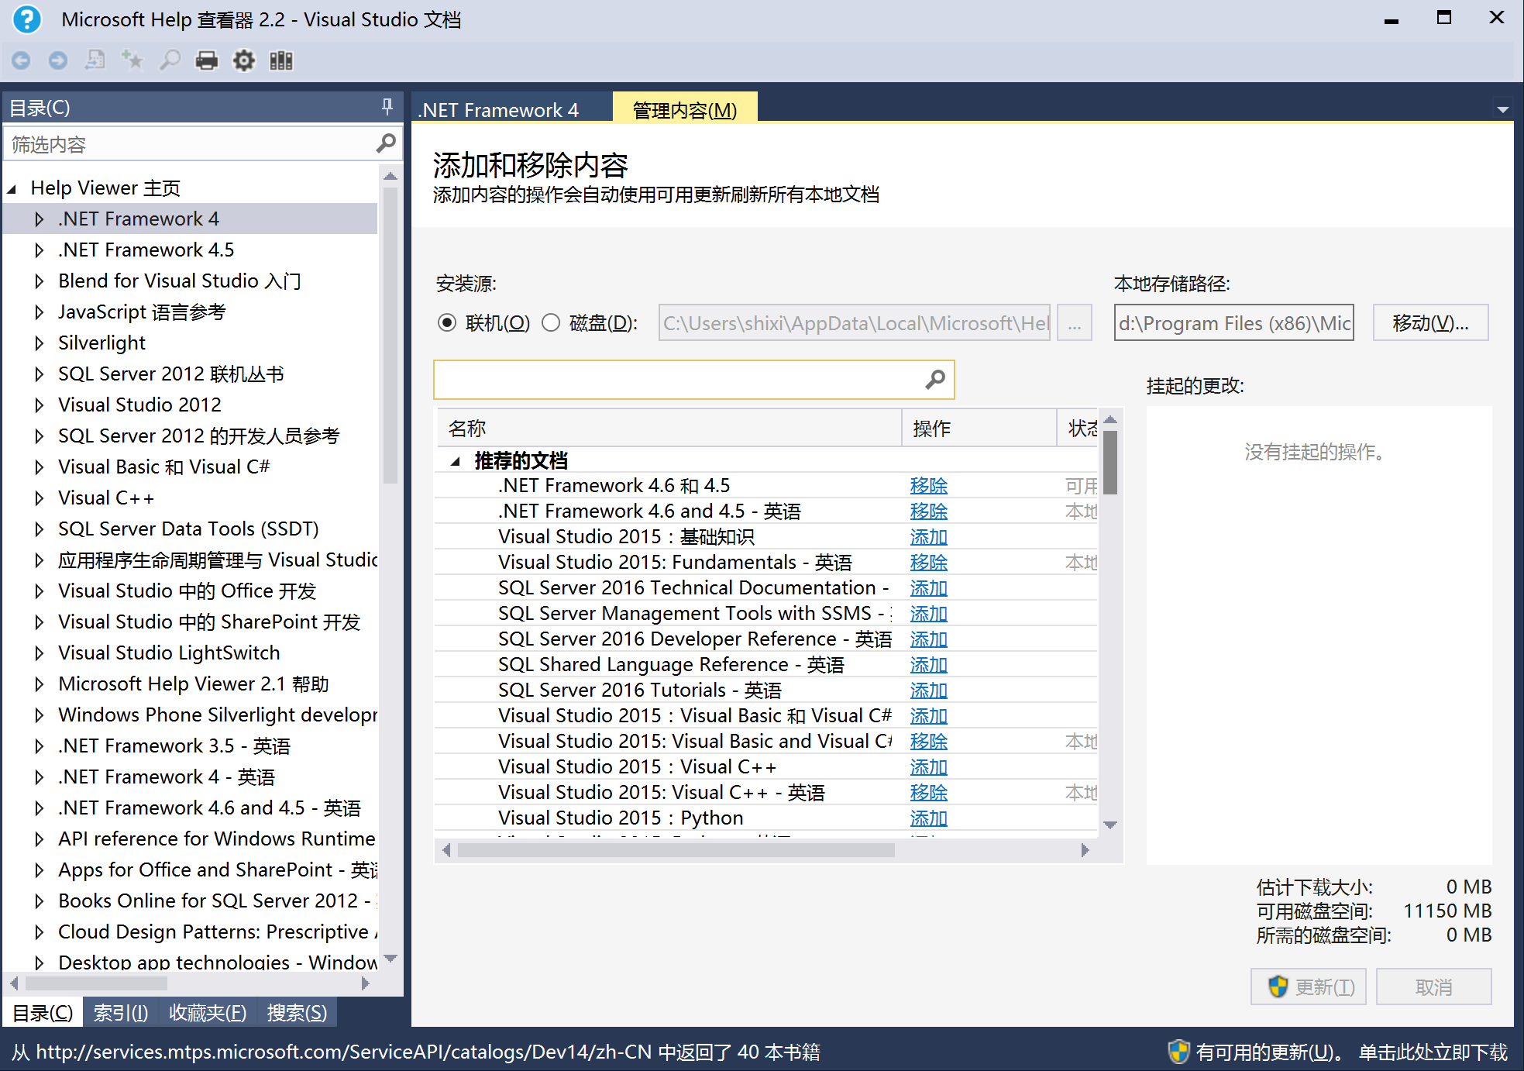
安装帮助文档

Slide 3
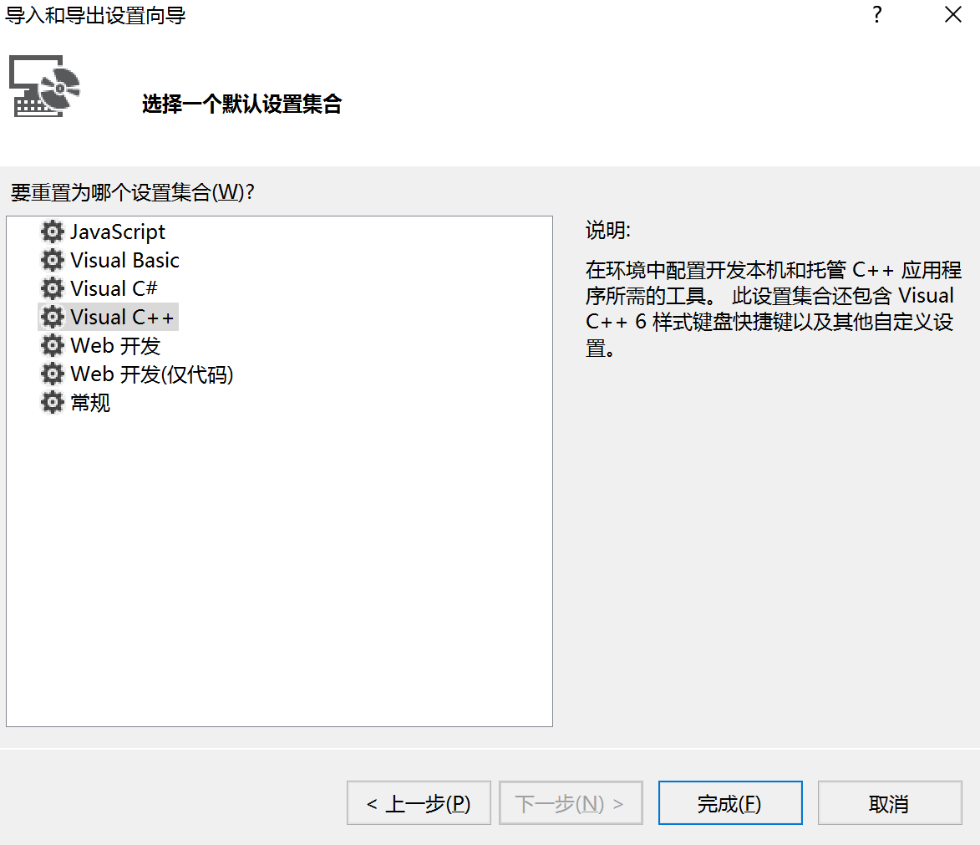
重置开发环境

Slide 4
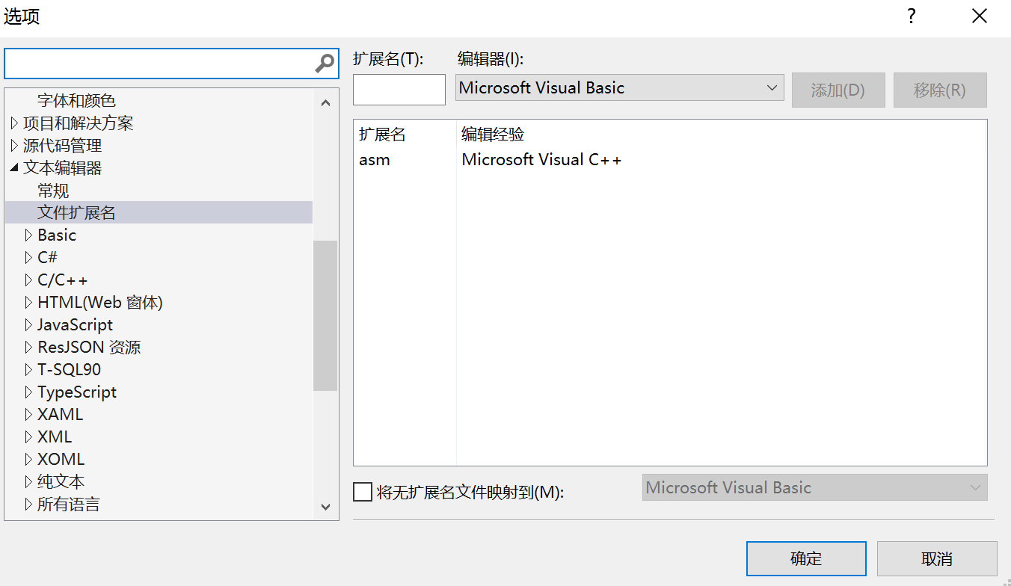
设置汇编关键字高亮显示

Slide 5
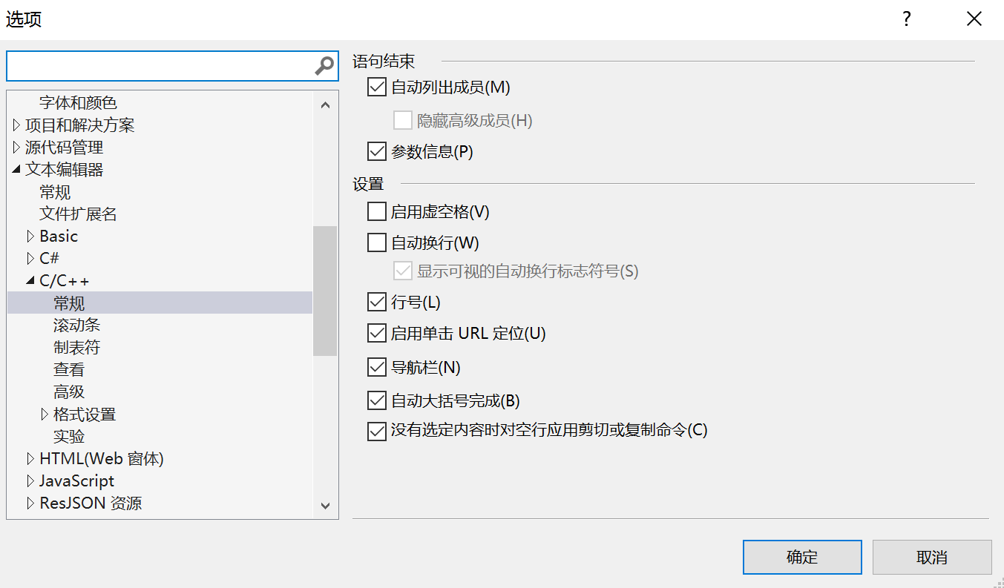
设置显示行号

Slide 6
二、建立汇编语言工程
创建解决方案和工程
  建议选择“空项目”
  在旧解决方案里创建新工程后，要设置启动项目
设置汇编语言程序的编译器
  工程上“生成依赖项” ，选择MASM
设置程序的运行环境
  选择x86/x64; debug/release
  工程上属性->连接器->系统->子系统->console
添加源程序
  选择visual c++的.cpp,但文件名用.asm
编译调试同Visual C++

Slide 7
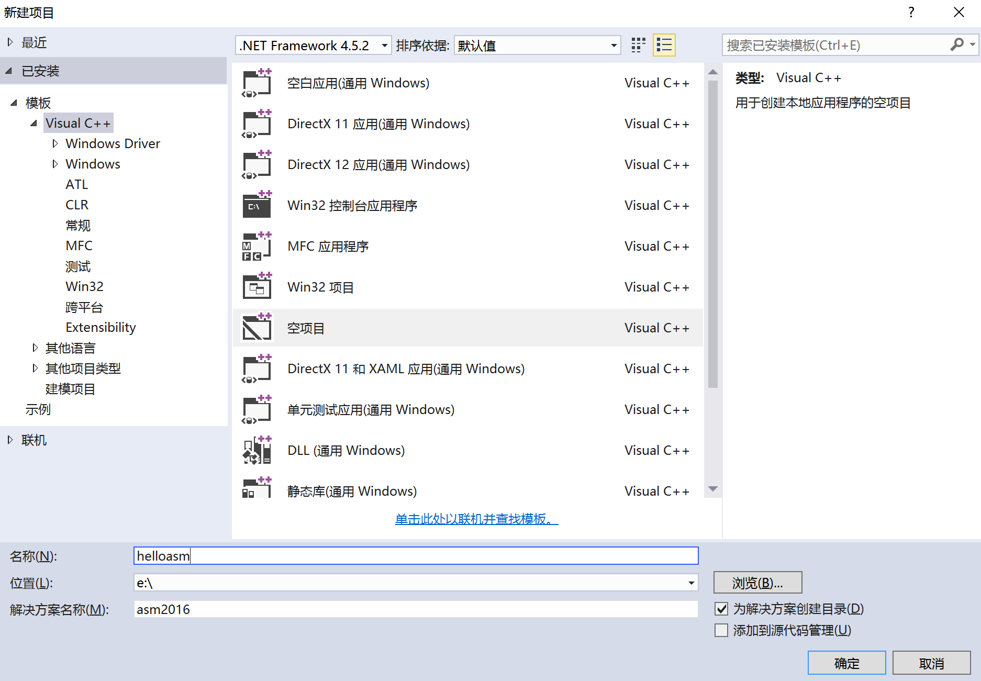
创建解决方案和工程

Slide 8
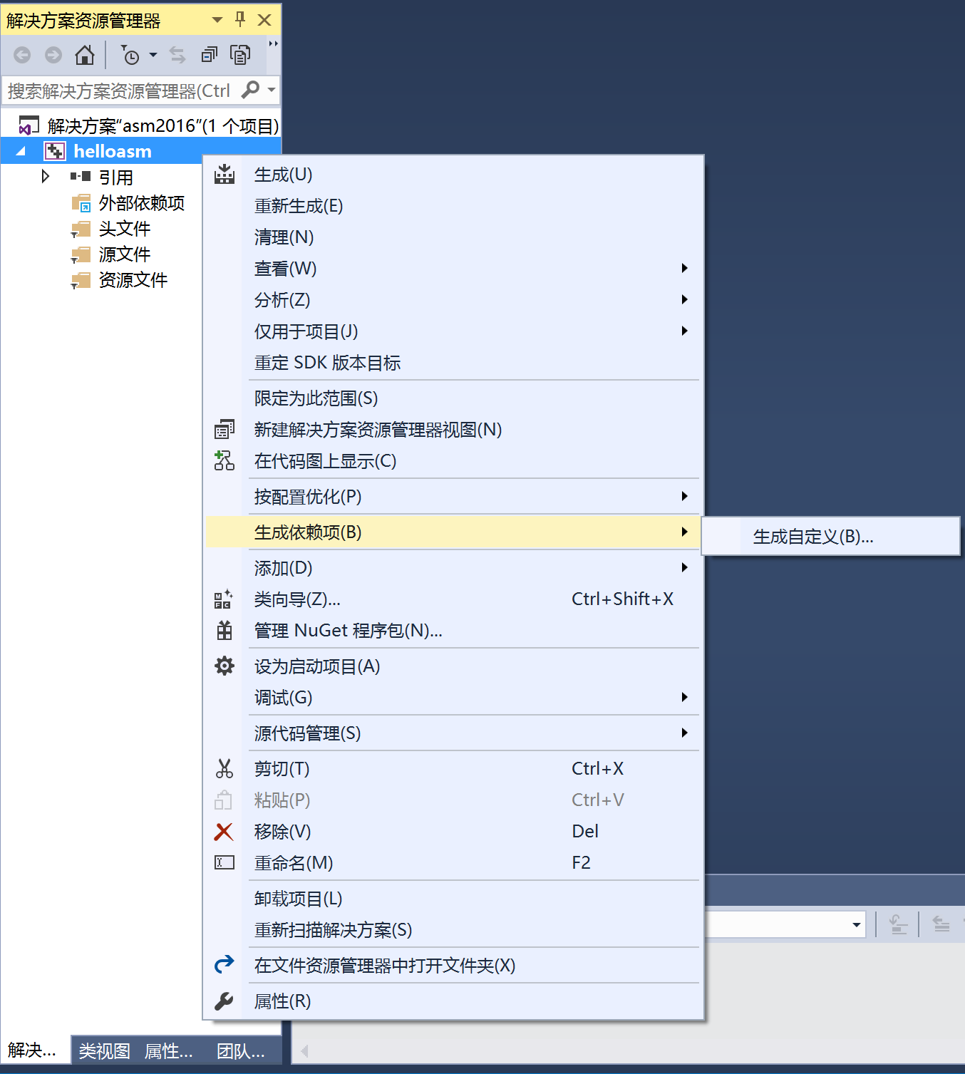
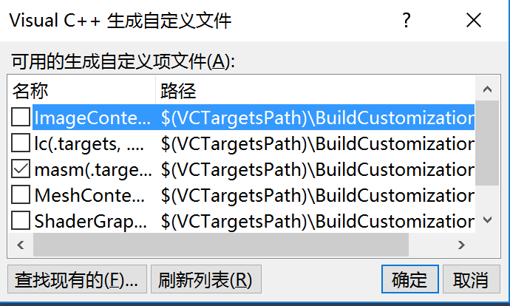
设置汇编语言编译器

Slide 9
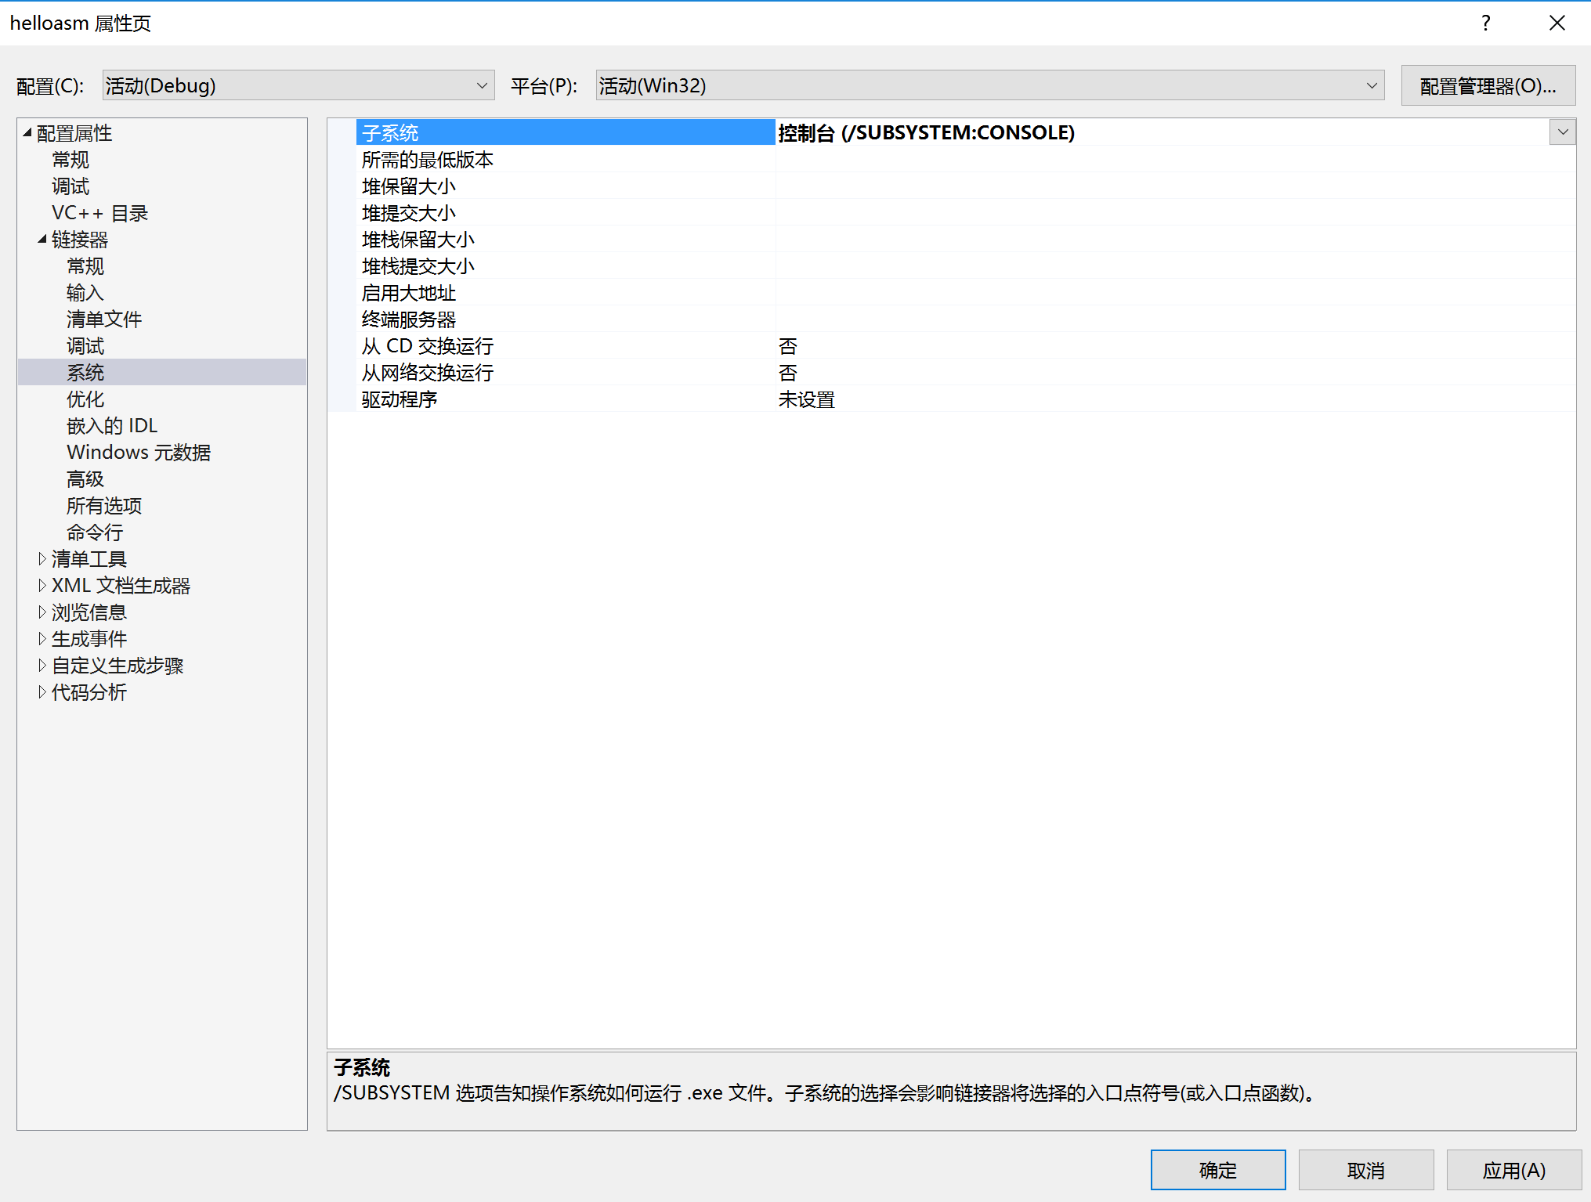
设置程序运行环境

Slide 10
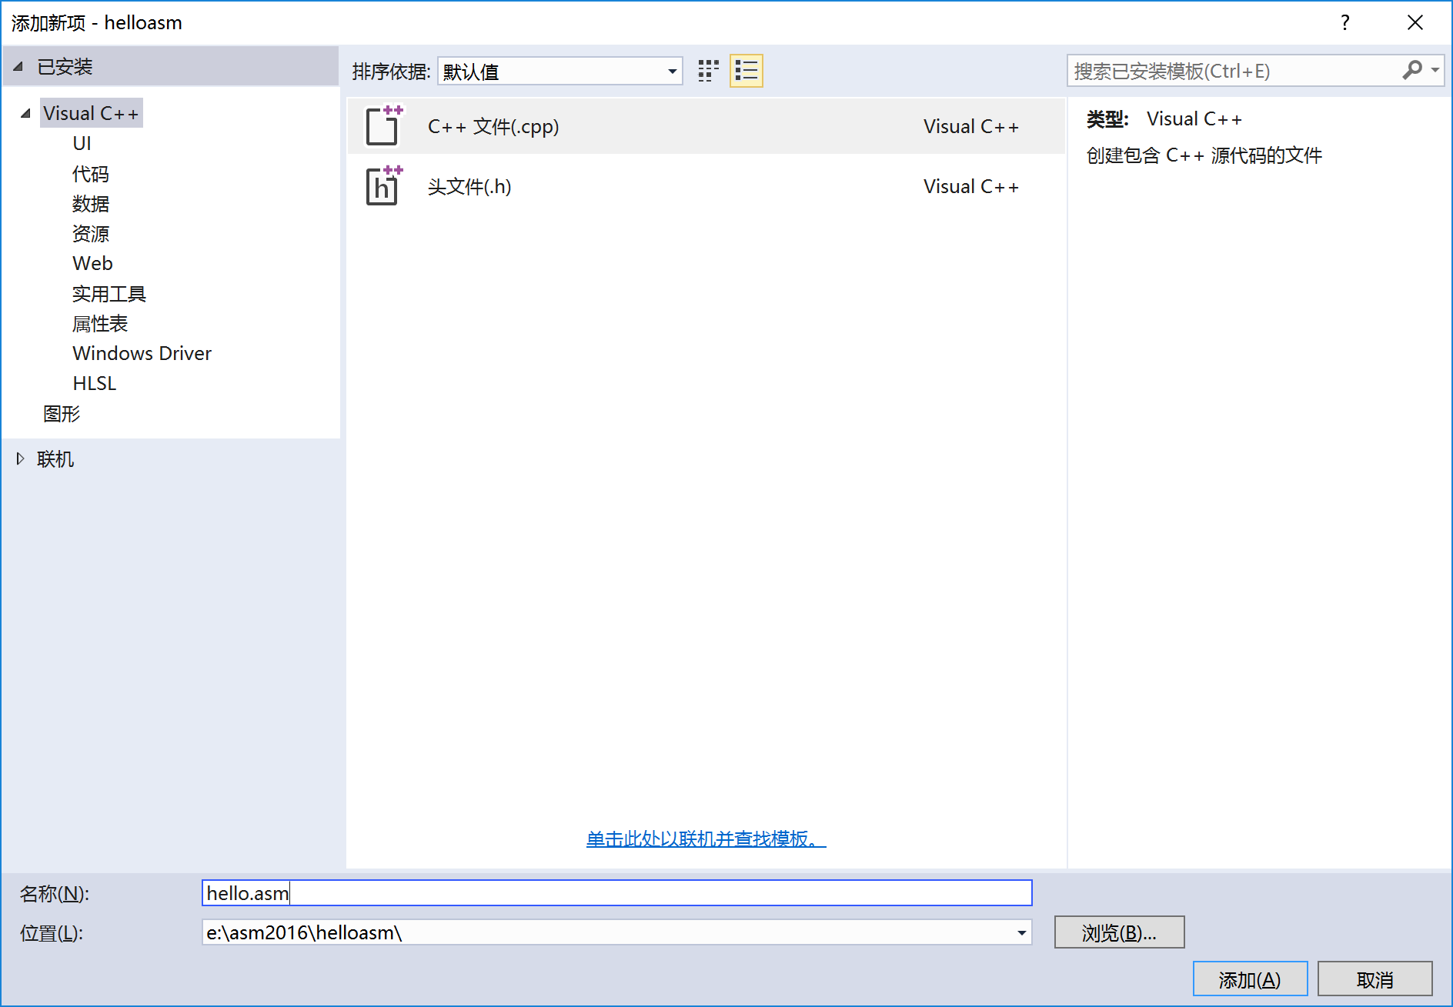
添加汇编语言源程序

Slide 11
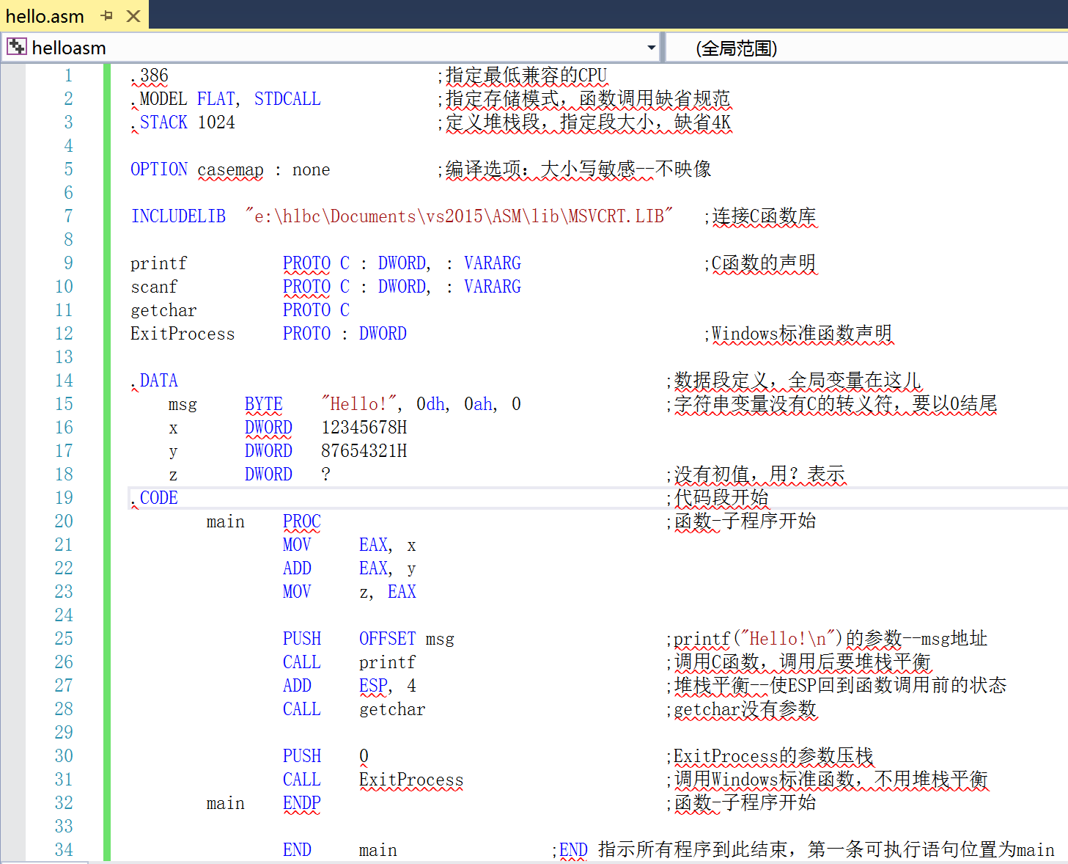
编写汇编语言源程序

Slide 12
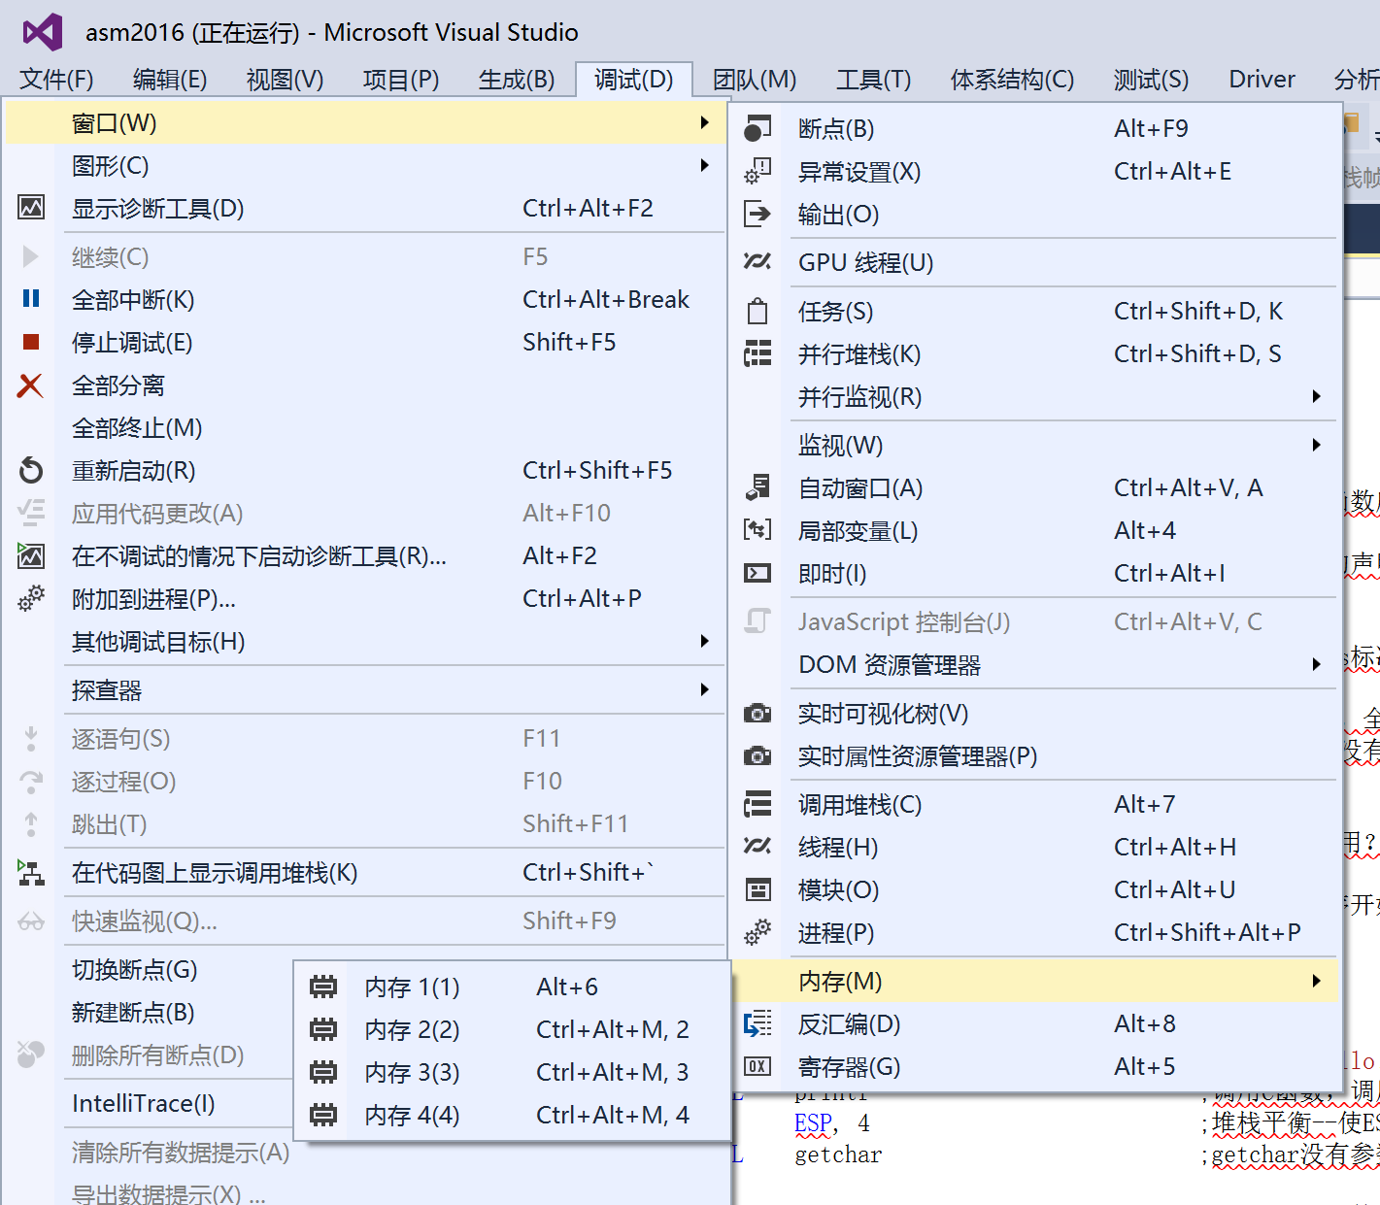
编译连接与运行调试

Slide 13
编译连接与运行调试
建议直接F10，一次性编译链接并进入单步调试模式。
调试时使用的跟踪类热键
  F5 全速运行 Shift+F5 终止运行
  F10 单步执行 F11单步进入子程序
  Ctrl+F10 运行到当前光标处
  F9 设置/取消断点 Shift+F11跳出本函数
调试时使用的查看类热键
  ALT+8 反汇编 ALT+5 寄存器
  ALT+6 内存 CTRL+ALT+M 1/2/3/4

Slide 14
Visual Studio寄存器的标志位
VS中的标志位 Intel的标志位
OV OF
UP DF
EI IF
PL SF
ZR ZF
AC AF
PE PF
CY CF
其实VS中的标志位是Intel标志位为1时对应的英文单词的速写 如PF=1 是偶校验 ParityEven

Slide 15
三、汇编语言程序格式
汇编语言面向硬件直接编程，所以需要对硬件环境和设置需要指示清楚
  CPU : 最低的兼容CPU即可
  存储模式、函数调用缺省规范:Windows为FLAT，stdcall标准调用---C工程缺省为c调用
  堆栈段大小—若有深层递归需增加到符合要求
  数据段定义
  代码段定义
  第一条指令位置 END main
程序结束要返回操作系统（否则程序飞了）
  调用OS标准函数ExiProcess(int return_val)

Slide 16
汇编语言的程序格式
完整的汇编语言源程序由各个段组成
一个汇编语言源程序可以包含若干个代码段、数据段、附加段或堆栈段，段与段之间的顺序可随意排列
需独立运行的程序必须包含一个代码段，并用END指示程序执行的起始点，一个程序只有一个起始点
所有的可执行性语句必须位于某一个代码段内，说明性语句可根据需要位于任一段内
通常，程序还需要一个堆栈段

Slide 17
外部函数要用PROTO先声明再使用
  Windows标准函数，PROTO STDCALL（可省）
  C函数PROTO C
  参数类型为BYTE、DWORD等，不能DB、DD
  可变参数类型 VARARG
外部的函数库用INCLUDELIB指明
用OPTION指明大小写是否敏感
  由于调用C函数，大小写敏感
函数调用的参数传递
  通过push param1等传递参数，倒着传输。
  要注意是传地址（OFFSET 变量）还是传值

Slide 18
函数调用后的堆栈平衡
  参数传递(push)改变了当前堆栈的栈顶ESP
  函数调用后要把参数退出(pop)堆栈
  C用 “ADD ESP，4*参数个数n” 即可堆栈平衡，不要pop，因为pop慢而且pop出来的数没有用
  Windows标准调用的函数不用在主程序中堆栈平衡，因为子程序返回主程序时实现了堆栈平衡
函数调用的简写方法—宏缩写方式
  INVOKE 函数名，参数1，参数2，……
  可代替 push参数 + call函数 +堆栈平衡
  INVOKE 可用于C与STDCALL函数

Slide 19
采用chr$宏的函数调用缩写方式
chr$ MACRO any_text:VARARG ;目前先用,宏时讲
LOCAL txtname
.data
txtname db any_text,0
align 4
.code
EXITM <OFFSET txtname>
ENDM
.code
INVOKE printf,chr$(“Hello!”,0dh,0ah)
;与C语言的函数调用基本一致了。

Slide 20
使用头文件 .INC
汇编语言同C一样支持头文件
头文件中保存着通用的汇编程序开头格式、符号常量定义、宏定义、外部函数声明等
在工程的头文件中“添加”“新建项”，选择VC的.h，但文件名定义为 .INC
编辑保存头文件如ASM32.INC
在汇编的主程序中用
  INCLUDE ASM32.INC
这样源程序得到了大大简化

Slide 21
四、汇编语言的程序元素
类型→数与表达式→指令/语句→函数/模块→源程序文件→工程→解决方案
标识符：关键字/保留字、标号、常量名、变量名、类型名、函数名、宏名等
表达式
  常量表达式：编译器计算出来，放在二进制代码的位置
  汇编语言没有变量表达式，寻址方式中地址表达式的+*等不是EU计算的。一个变量表达式在汇编中要用多条指令实现
  表达式具备与C同样的运算符顺序
  有算术表达式、逻辑表达式
硬指令与软指令
  硬指令：执行性语句，由CPU执行
  软指令：指示性语句，由编译器/连接器识别，处理该指令

Slide 22
五、汇编语言的数据类型
简单数据类型与复杂数据类型
  字符、数值、数组、地址与指针类型是简单数据类型
  结构struct、联合union是复杂的数据类型，是多个数(类型可不同)组成的一个较复杂的数据类型
在汇编语言中，一个变量就是元素个数为1的数组，所以其定义是一样的。
汇编语言中的数据类型就是其占用的空间，所以类型为：DB、DW、DD、DF、DQ、DT，表示其类型为1、2、4、6、8、10个字节（空间定义法）

Slide 23
汇编语言没有指针类型
  因为指针就是存储单元的地址，是一个无符号数
  32位CPU为DWORD,64位CPU为QWORD。
  为与C一致，高版本的汇编语言中增加了PTR BYTE/WORD/Sword……类型，但其本质就是一个32位或64位的数—>地址。
变量、数组、指针在类型上没有本质区别
在VS中ASM查看是一样的的&X —>变量名
某D？类型到底是什么具体的类型，由指令决定，其实CPU是不知道的，程序员和编译器知道。

Slide 24
汇编语言与C的类型对应
高版本的汇编语言支持与C对应的类型
  新增byte、sbyte、word、sword、dword、sdword、fword、qword、tbyte、 real4、real8、real10
  对应低版本db、db、dw、dw、dd、dd、df、dq、dt、dd、dq、dt
  对应C的unsigned char、char、无、无、unsigned int、int、无、long long、无、float、double/longdouble、无
C的bool就是int，为ASM的dd或sdword
C的指针如 type *p，在低版本ASM中为dd/dq，在高版本ASM中为 ptr type，当然用 dd/dq也一样。
汇编语言与C一样在赋初值时不进行类型检查。也就是有符号数与无符号数可互相赋值，real4与dd,real8与double等也可以互相赋值。

Slide 25
六、常量与常量表达式
常量：常数与符号常量，数值型/字符串型
符号常量的定义，常量在程序里可改变
  COUNT = 100 ;缺省10进制，用BDQH指示
  CNT EQU 100
  UNIT EQU “HIT”
符号常量由编译器在对源程序扫描时替换为真正的常数。
  Char=‘A’
  REPEAT 26
  DB Char
  Char=Char+1 ;改变了Char
  ENDM

Slide 26
以字母A～F开头的十六进制数，前面要用0表达，以避免与其他符号混淆
常量表达式
  算术表达式 mov ax,3*4+5
  逻辑表达式 mov al,0101b SHL (2*2)
  关系表达式 mov bx,((PORT LT 5) AND 20) OR ( (PORT GE 5) AND 30 )
  汇编中用-1表示条件为真，0为假
表达式的计算由编译器进行，替换当前位置的数
表达式的计算顺序与C一样
可以用（）指定计算顺序

Slide 27

运算符
算术运算符
  + - * / MOD
逻辑运算符
  AND OR XOR NOT
移位运算符
  SHL SHR
关系运算符
  EQ NE GT LT GE LE
高低分离符
  HIGH LOW HIGHWORD LOWWORD

Slide 28


运算符的优先级
1 () <> [] · LENGTH SIZE WIDTH MASK
2 PTR OFFSET SEG TPYE THIS :
3 HIGE LOW
4 * / MOD SHL SHR
5 + -
6 EQ NE GT LT GE LE
7 NOT
8 AND
9 OR XOR
10 SHORT
建议采用圆括号“（）”显式表达，它可以极大地提高程序的可阅读性

Slide 29
七、变量、初值与赋值
变量是变化的量：全局变量和局部变量。
C的字符串常量在汇编语言中是全局变量：格式串
全局变量定义：在数据段，可以赋初值
  .data
  x1 db 1, -2, 3, '1', "123a bc"
  y10 real4 0.1
  zq dq ?
局部变量定义：在子程序开始（代码段），定义时不赋初值
  sum proc C uses ebx ecx esi arri:ptr sdword,n:dword
  local i:dword, a[10]:byte ;局部变量定义
  mov i,-1 ;用指令赋初值
  mov ecx,10
  LL: mov a[ecx],cl ;数组用循环结构初始化
  loop LL

Slide 30
变量的初值为常量或常量表达式
汇编语言与C一样在赋初值时不进行类型检查。也就是有符号数与无符号数可互相赋值，real4与dd,real8与double等也可以互相赋值。
全局变量赋初值：是由编译器在指定数据段在本变量偏移位置-即地址处，放置了转换成相应编码的二进制数。
局部变量赋初值：局部变量定义时不能赋初值，必须由执行硬指令来赋初值

Slide 31
全局变量在数据段或附加段，在程序整个执行期间都占有固定的空间
局部变量在堆栈段，程序开始执行时并不存在其空间或初值，在程序运行进入子程序后，通过硬指令动态地分配空间、赋初值，子程序结束返回主程序前，再动态释放其占有空间。
全局变量的地址是一个固定的常数，可以用OFFSET获得其地址。
局部变量的地址不固定，必须用执行硬指令获得。并可由ADDR宏（LEA硬指令）获取
全局变量可以用DUP循环赋值

Slide 32
变量可以有初值，编译器会在.obj与.exe执行文件中占用相应的类型空间
变量也可以没有初值（即没有初始化），编译器在.obj与.exe执行文件中不占空间，一般这样的变量可都定义在.data?段中
字符串常量可以用“HELLO”，也可以用‘H’，‘E’，‘L’，‘L’，‘O’，串最后一定要有0，不能用转义符\n等。
全局变量可以用DUP循环赋值，且可以嵌套
  X DD 1，2，3，10 dup（1，0）
  Y DD 5 dup（1，10 dup（0，0FFH），0）

Slide 33
八、伪指令
硬指令：机器指令
  执行性语句,在代码段，对应一条机器指令,由CPU执行
  标号: 硬指令助记符 操作数,操作数 ；注释
  硬指令的操作数可以是立即数、寄存器和存储单元
软指令：伪指令，程序中除了硬指令都是软指令，如 INVOKE PROTO .DATA等
  说明性语句，根据需要位于任一段内，通常指示编译器或连接器如何编译或链接源程序
  名字 伪指令助记符 参数,参数,… ；注释
  伪指令的参数可以是常数、变量名、表达式等，可以有多个，参数之间用逗号分隔

Slide 34
常用伪指令
等号伪指令“=”
  符号名 = 数值表达式
等价伪指令 EQU
  符号名 EQU 数值表达式
  符号名 EQU <字符串>
OFFSET/SEG 全局变量偏移地址/段地址
ADDR 局部变量、地址表达式变量的地址
BYTE/QWORD PTR等强制类型转换
$ 当前地址
TYPE 名字/标号
Lengthof 变量名
SIZEOF 变量名
This 类型

